Slide 1

TRƯỜNG TIỂU HỌC PHÚC LỢI

Slide 2
KHỞI ĐỘNG

Slide 3
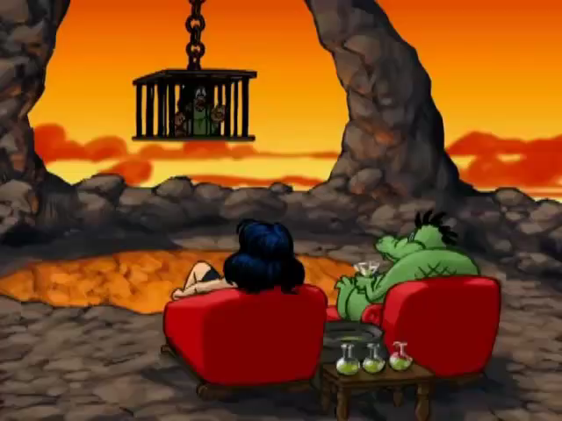
Mụ phù thủy : Tên Hugo làm sao biết được chỗ này của chúng ta. Ha ha ha!
Vẹt : Đây là 3 lọ thuốc, nhiệm vụ của các bạn là chọn 1 trong 3 lọ thuốc để tìm đủ mảnh ghép của chiếc chìa khóa cứu gia đình Hugo!
PLAY

Slide 4
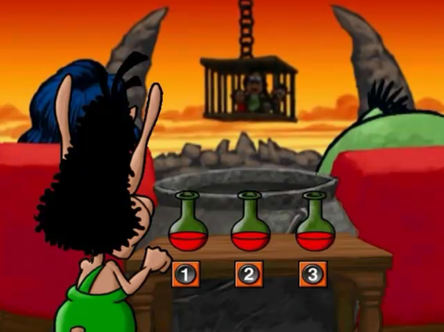
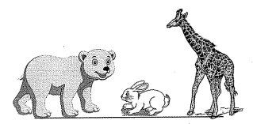
Câu 1: Con vật thấp nhất là:
A. Hươu cao cổ
B. Gấu
C. Thỏ
NEXT
A
B
C

Slide 5
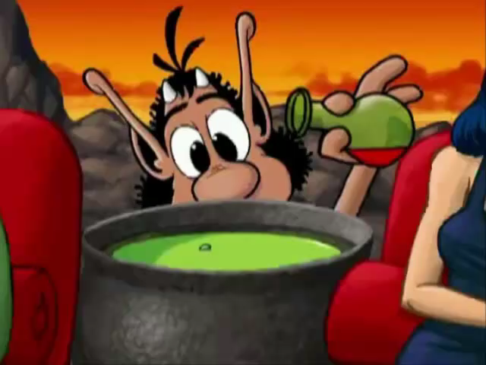
BACK

Slide 6
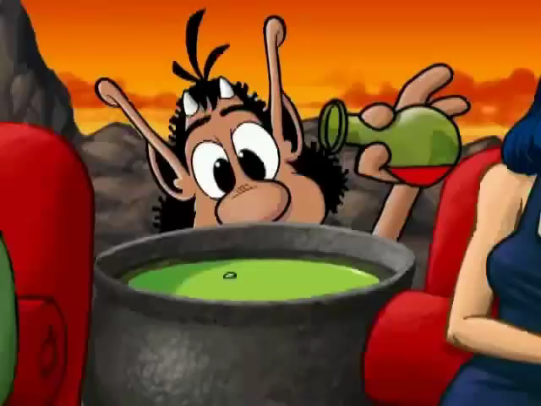
BACK

Slide 7
Câu 2: Con vật cao nhất là:
A. Hươu cao cổ
B. Gấu
C. Thỏ
NEXT
A
B
C

Slide 8
BACK

Slide 9
BACK

Slide 10
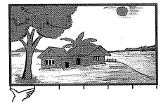
Câu 3: Bức tranh dài … gang tay:
A. 5
B. 6
C. 7
NEXT
A
B
C

Slide 11
BACK

Slide 12
BACK

Slide 13
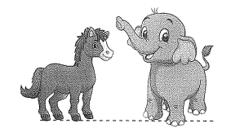
Câu 4: Quan sát tranh và
chọn đáp án đúng:
A. Con ngựa thấp hơn con voi
B. Con ngựa cao hơn con voi
C. Con ngựa bằng con voi
NEXT
A
B
C

Slide 14
BACK

Slide 15
BACK

Slide 16
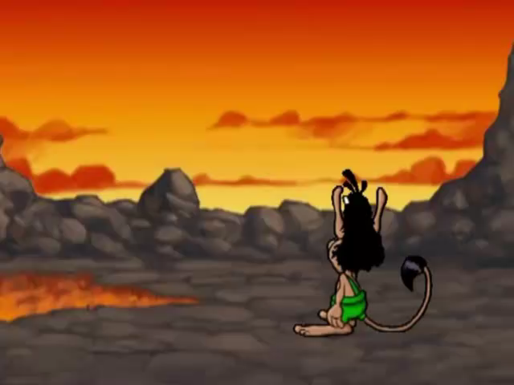
Cảm ơn các bạn đã giúp Hugo cứu chúng tôi
Hẹn gặp lại

Slide 17



TIẾT 1

Slide 18


Slide 19

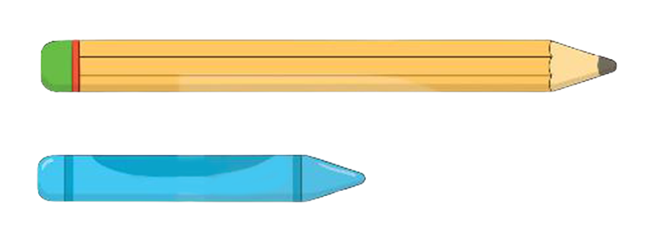

1
Đồ vật nào dài hơn?
a)
b)

Slide 20
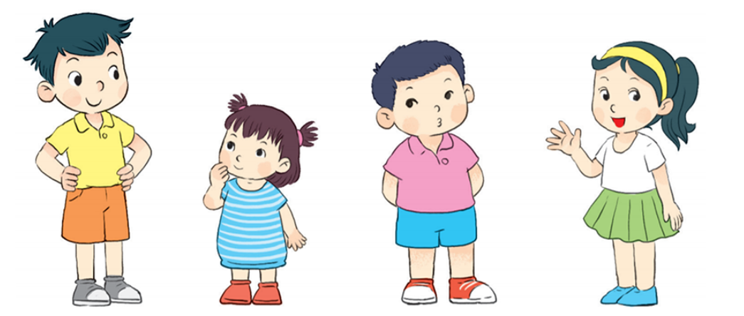
2
b) Bạn nào thấp nhất?
a) Bạn nào cao nhất?
Nam
Mi
Việt
Mai

Slide 21
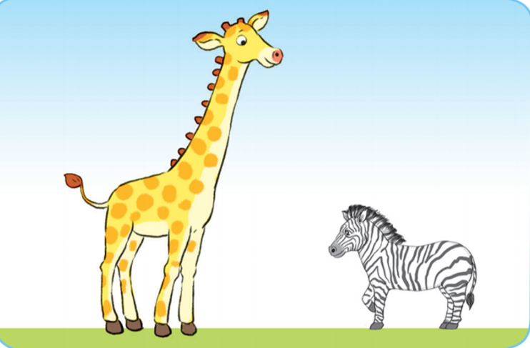
3
a) Ngựa hay hươu cao cổ cao hơn ?

Slide 22
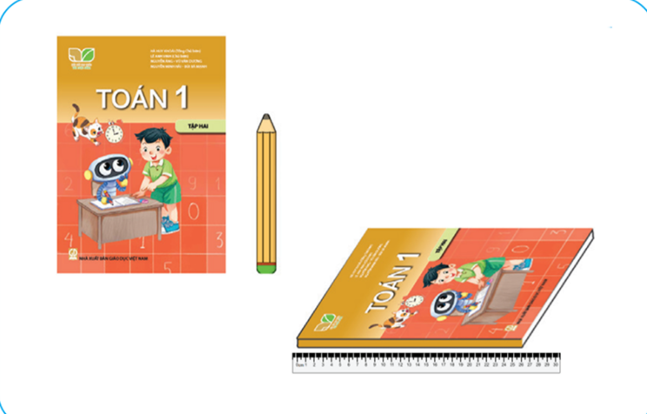
3
b) Thước hay bút chì dài hơn ?

Slide 23




4
Đo độ dài mỗi đồ vật.
?
8
?
6
12
?
10
cm
cm
cm
?
cm

Slide 24
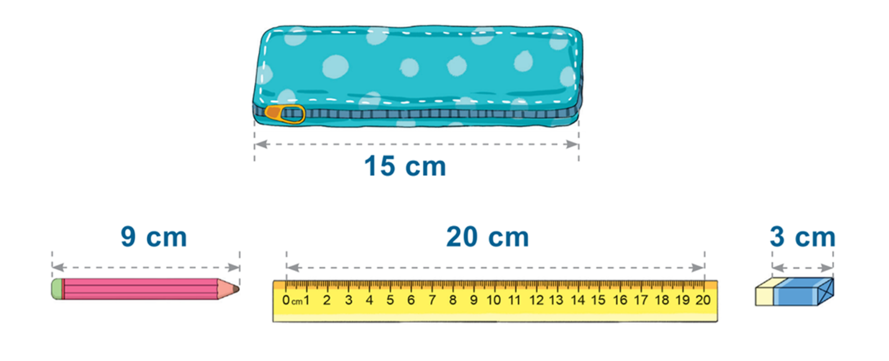
Đồ vật nào dưới đây cho được
vào trong hộp bút ?
5

Slide 25


